Slide 1

Fenerbahçe Üniversitesi
Bilgisayar Mühendisliği
BLM 205 Gerçek Zamanlı Sosyal Mesafe Analizi
ERDEM ŞENTÜRK 190301009
Mehmet Çolak 190301022
Ogün Berat Gürses 190301005

Slide 2
Sunum İçeriği
OpenCV kütüphanesi hakkında kısa bilgi
Referans kodun açıklanması
Tasarım İçeriğinin açıklanması
Sonuçlar

Slide 3
1) Open CV kütüphanesi hakkında kısa bilgi
OpenCV (Open Source Computer Vision) açık kaynak kodlu görüntü işleme kütüphanesidir. 1999 yılında İntel tarafından geliştirilmeye başlanmış daha sonra Itseez, Willow, Nvidia, AMD, Google gibi şirket ve toplulukların desteği ile gelişim süreci devam etmektedir. İlk sürüm olan OpenCV alfa 2000 yılında piyasaya çıkmıştır. İlk etapta C programlama dili ile geliştirilmeye başlanmış ve daha sonra birçok algoritması C++ dili ile geliştirilmiştir. OpenCV kütüphanesi içerisinde görüntü işlemeye (image processing) ve makine öğrenmesine (machine learning) yönelik 2500’den fazla algoritma bulunmaktadır. Bu algoritmalar ile yüz tanıma, nesneleri ayırt etme, insan hareketlerini tespit edebilme, nesne sınıflandırma, plaka tanıma, üç boyutlu görüntü üzerinde işlem yapabilme, görüntü karşılaştırma, optik karakter tanımlama OCR (Optical Character Recognition) gibi işlemler rahatlıkla yapılabilmektedir.

Slide 4
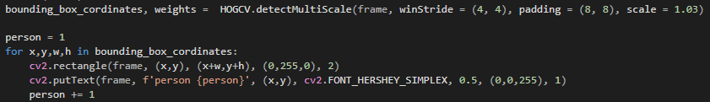
2) Referans kodun açıklanması
İnsanların tespit edilip etraflarında ki yeşil kutunun oluşturulmasını sağlayan kod bloğu
cv2.rectangle komutu ile tespit edilen insanların etrafında yeşil renkli kutular oluşturulur.
cv2.putText komutu ile oluşturulan yeşil renkli kutuların üstlerine tespit edilen kaçıncı insan olduğu bilgisi bastırılır.

Slide 5


2) Referans kodun açıklanması
Tespit edilen insan sayısına göre dinamik olarak ekranda kaç kişinin olduğunu ve tespit edilme işlemenin gerçekleştirildiği bilgisini ekrana bastıran ve aynı zamanda videonun kare kare oynatılmasını sağlayan kod bloğu
Tespit edilme işleminin yapıldığı bilgisi ekrana bastırılır.
Ekrandaki kişi sayısını dinamik olarak ekrana bastırılır.
Video kare kare oynatılmaya başlar.

Slide 6
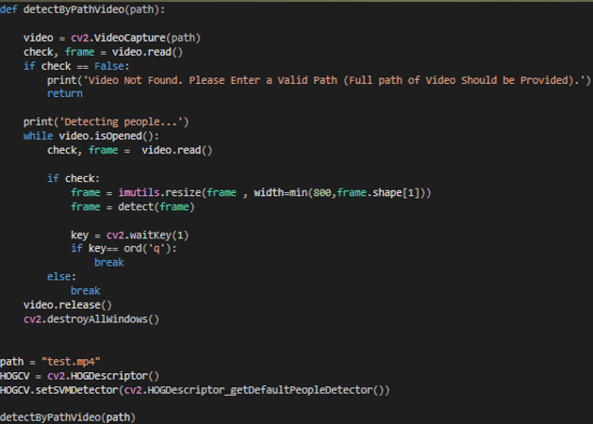
2) Referans kodun açıklanması
Videonun oynatılıp oynatılmadı kontrol edilir. Eğer herhangi bir video oynatılmıyor ise hata mesajı bastırılır. Gerekli görsel düzenlemeler yapılır ve kod çalıştırılmaya başlanır.

Slide 7
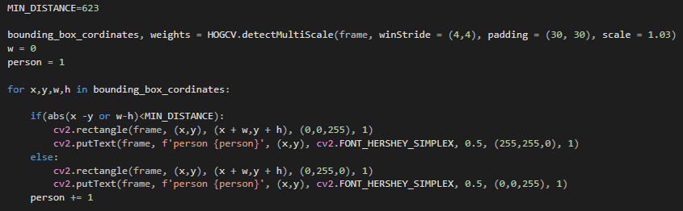
3) Tasarım İçeriğinin açıklanması
Referans yazılım üzerinde bazı değişiklikler yapıldı. Video içerisindeki insanların sosyal mesafeyi ihlal etmesi durumunda başta etraflarında çizilmiş olan kutuların renkleri kırmızıya döndürüldü. Kutuların üstlerinde tespit edilen kaçıncı kişi olduklarını belirten mesaj rengi kırmızı renge göre optimize edildi.
Sosyal mesafe ihlalinin yapılıp yapılmadığını tespit edebilmek için belirlenmiş minimum piksel sayısı
Sosyal mesafe ihlali durumunda kişi etrafında çizilen kutunun ve kişi bilgisinin rengi değiştirilir.

Slide 8
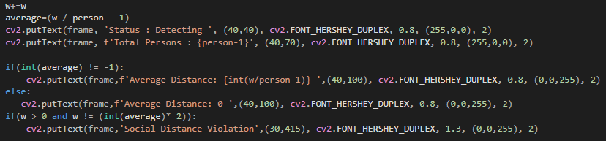
3) Tasarım İçeriğinin açıklanması
Tespit edilen insanların birbirlerine olan uzaklıklarının ortalaması dinamik olarak hesaplanıp ekrana bastırılır. Ve video içerisindeki insanların sosyal mesafeyi ihlal etmesi durumunda ihlalin yapıldığı bilgisi ekrana bastırılır.
Ve tasarım tamamlanır.

Slide 9
4) Sonuçlar
OpenCV kütüphanesi hakkında bilgi sahibi olduk.
Nesne yönelimli programlama yöntemlerini etkili bir şekilde kullandık.
Bir video görüntüsünün nasıl işlenip, istenilen çıktıların ekrana nasıl bastırılacağını öğrendik.
Python dilini daha etkili bir biçimde kullanmaya başladık.

Slide 10
İZLEDİĞİNİZ İÇİN TEŞEKKÜRLER
Hazırlayanlar
ERDEM ŞENTÜRK
Mehmet ÇOLAK
Ogün Berat GÜRSES

